Slide 1
Mbed Lab 6 Report
Interrupts, timers, tasks and RTOS
109033130 唐振家

Slide 2
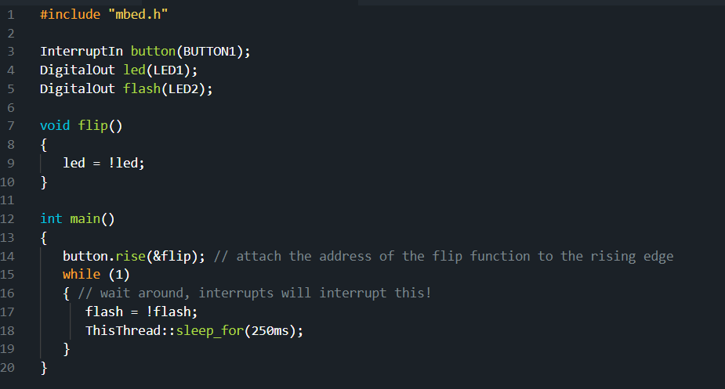
1、Interrupt
一、Lab Description
說明：
利用Interrupt物件，使得當按鈕按下時，能夠中斷，同時做到兩個loop

Slide 3
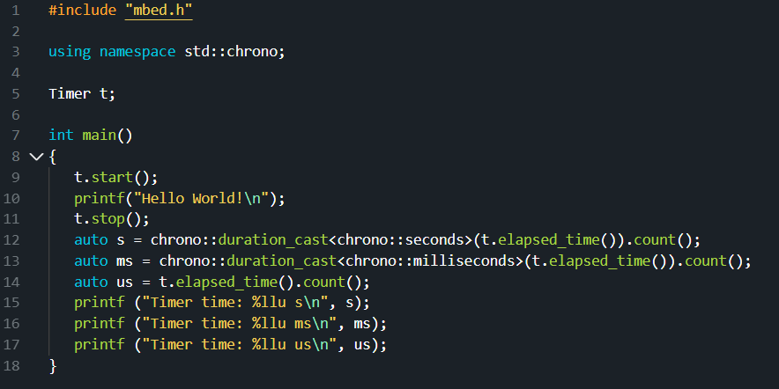
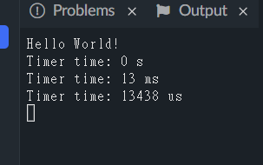
2、Simple Timer
一、Lab Description
說明：
使用Timer物件計時，並用chrono底下的duration_cast去更改顯示秒數的單位

Slide 4
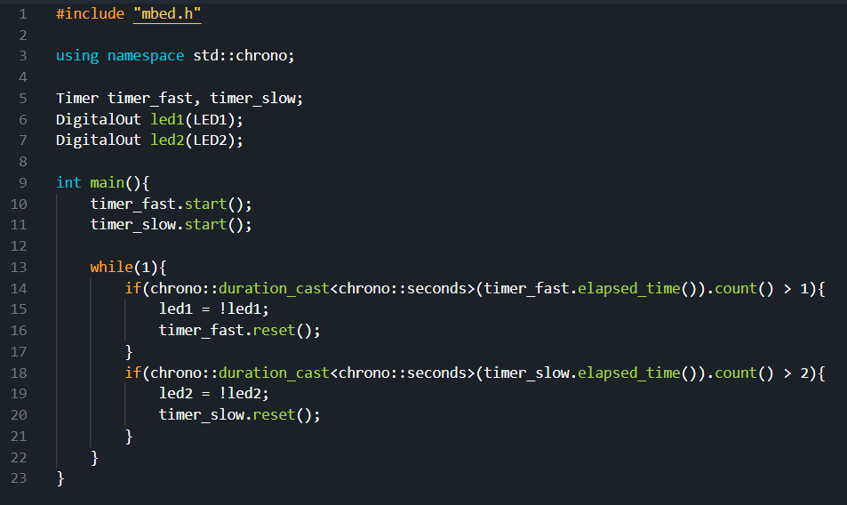
3、Multiple Timer
一、Lab Description
說明：
使用多個Timer，使用Timer物件計時，使Led燈可以分別以1、2秒閃爍，每亮或暗就執行一次reset，後重新計時。

Slide 5
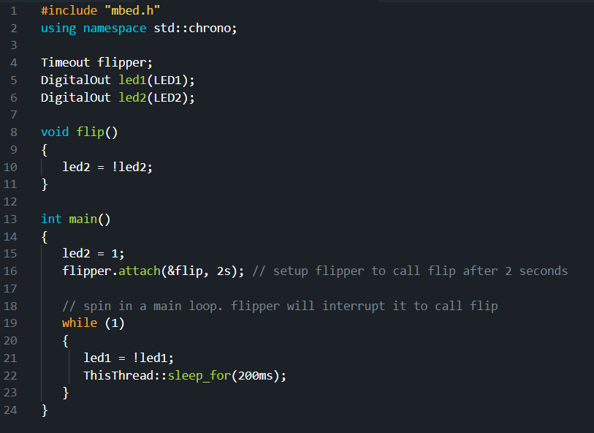
4、Simple Timeout
一、Lab Description
說明：
使用Timeout物件，使Led燈在亮2秒之後變暗，而在while loop中，讓另一Led燈以200ms閃爍。

Slide 6
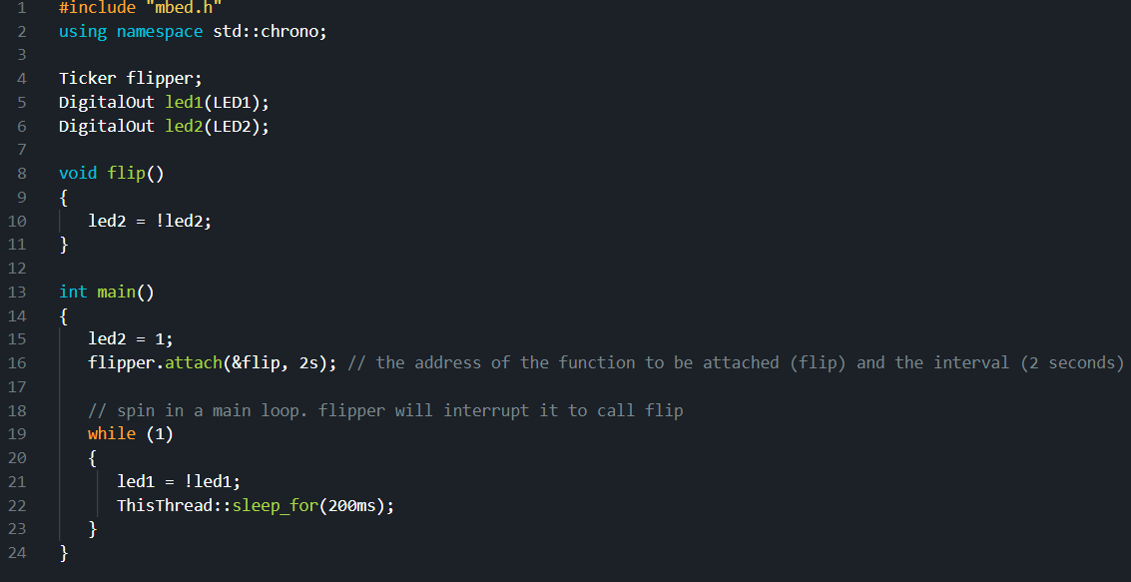
5、Simple Ticker
一、Lab Description
說明：
使用Ticker物件，使Led燈可以以2秒為循環作明暗變換，而在while loop中，讓另一Led燈以200ms閃爍。

Slide 7
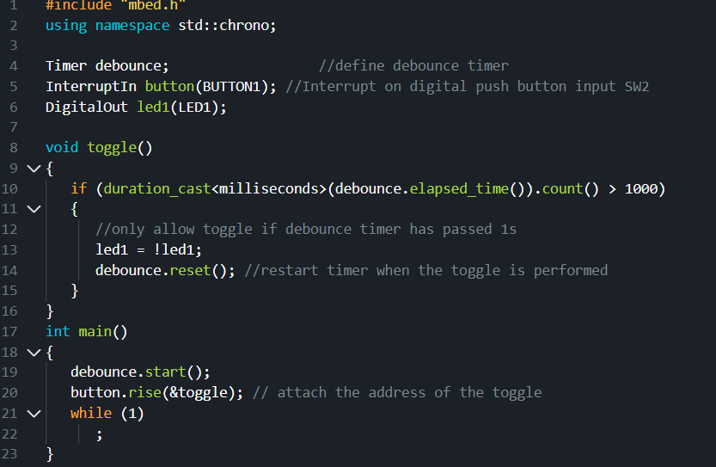
6、Application -- Debounce
一、Lab Description
說明：
使用Timer、Interrupt物件做到按鈕以及防彈跳，當按鍵按下去之後，進入function toggle中，確保距離上次觸發經過1秒之後，改變Led燈狀態，然後重新計時。

Slide 8
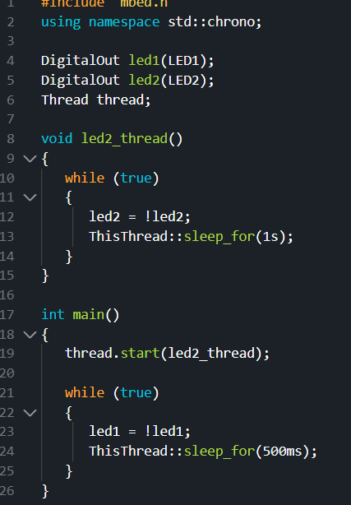
7、Multi-Thread Example
一、Lab Description
說明：
使用Thread物件，開始成後除了while loop可以執行Led燈以1s亮暗變化外，也可以另外執行另一顆Led燈以500ms亮暗

Slide 9
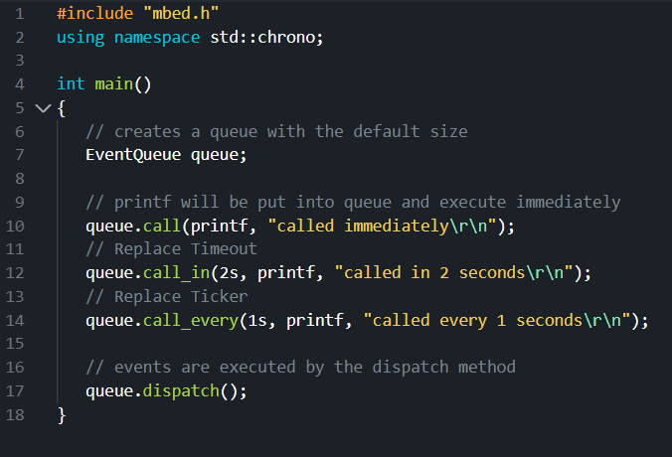
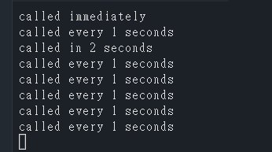
8、EventQueue Example
一、Lab Description
說明：
使用EventQueue物件，利用call馬上執行指令，call_in取代Timeout，在開始2秒後執行，call_every取代Ticker，在開始後每1秒執行一次

Slide 10
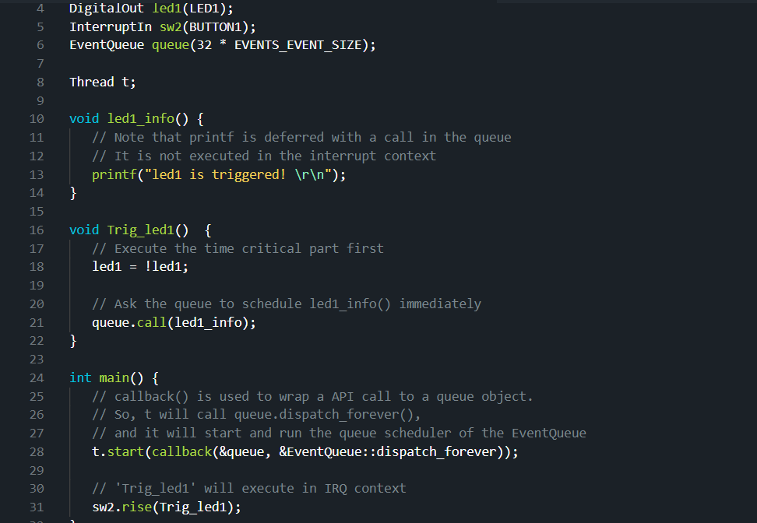
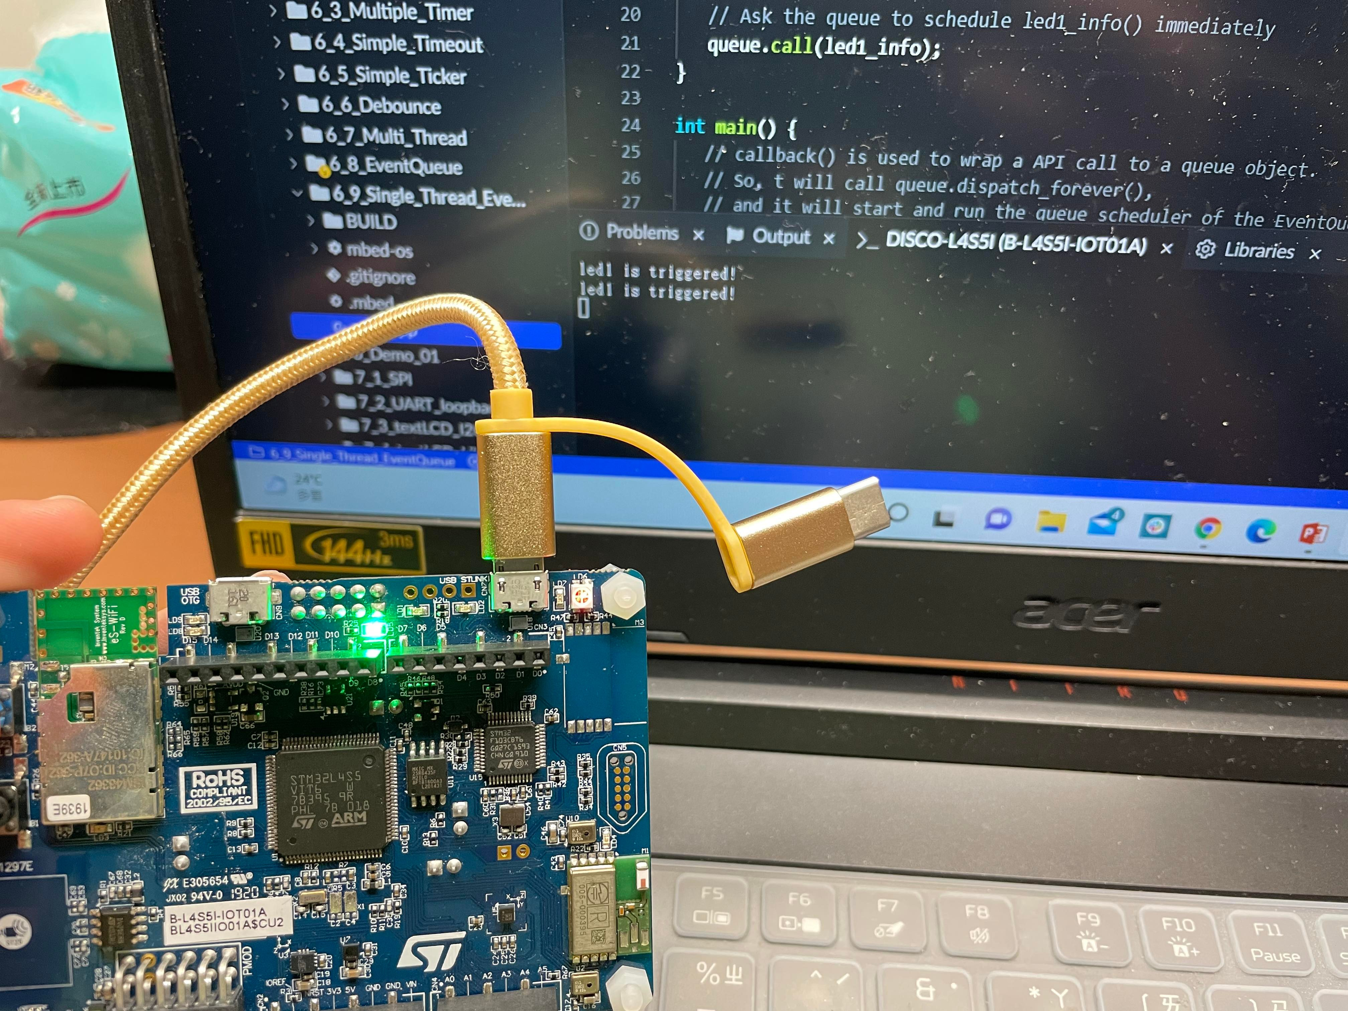

9、EventQueue in a Thread
一、Lab Description
說明：
使用EventQueue、 Interrupt、Thread物件，利用Thread呼叫callback function，使EventQueue開始啟用，當按鍵被按下時進到Trig_led1，led1變換後， EventQueue因為已被啟動所以進入led1_info，print出字樣。

Slide 11
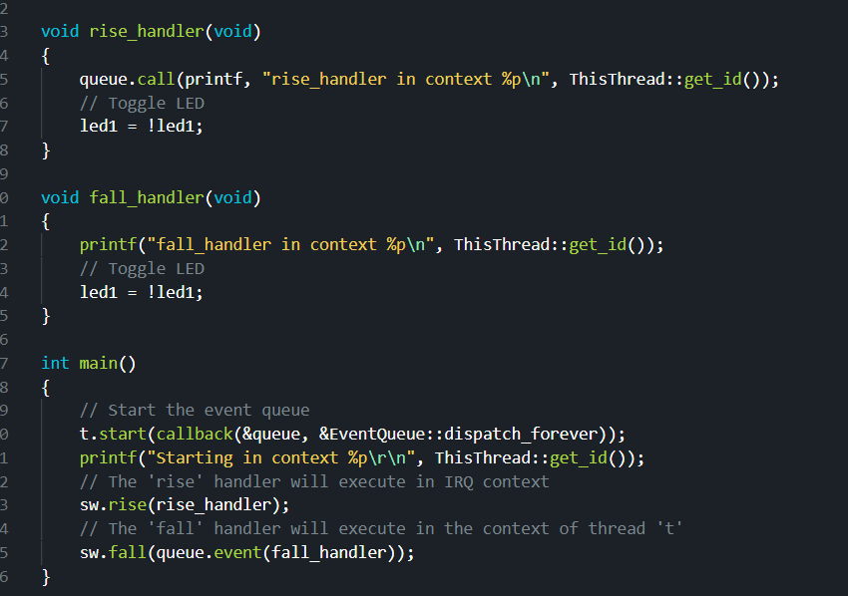
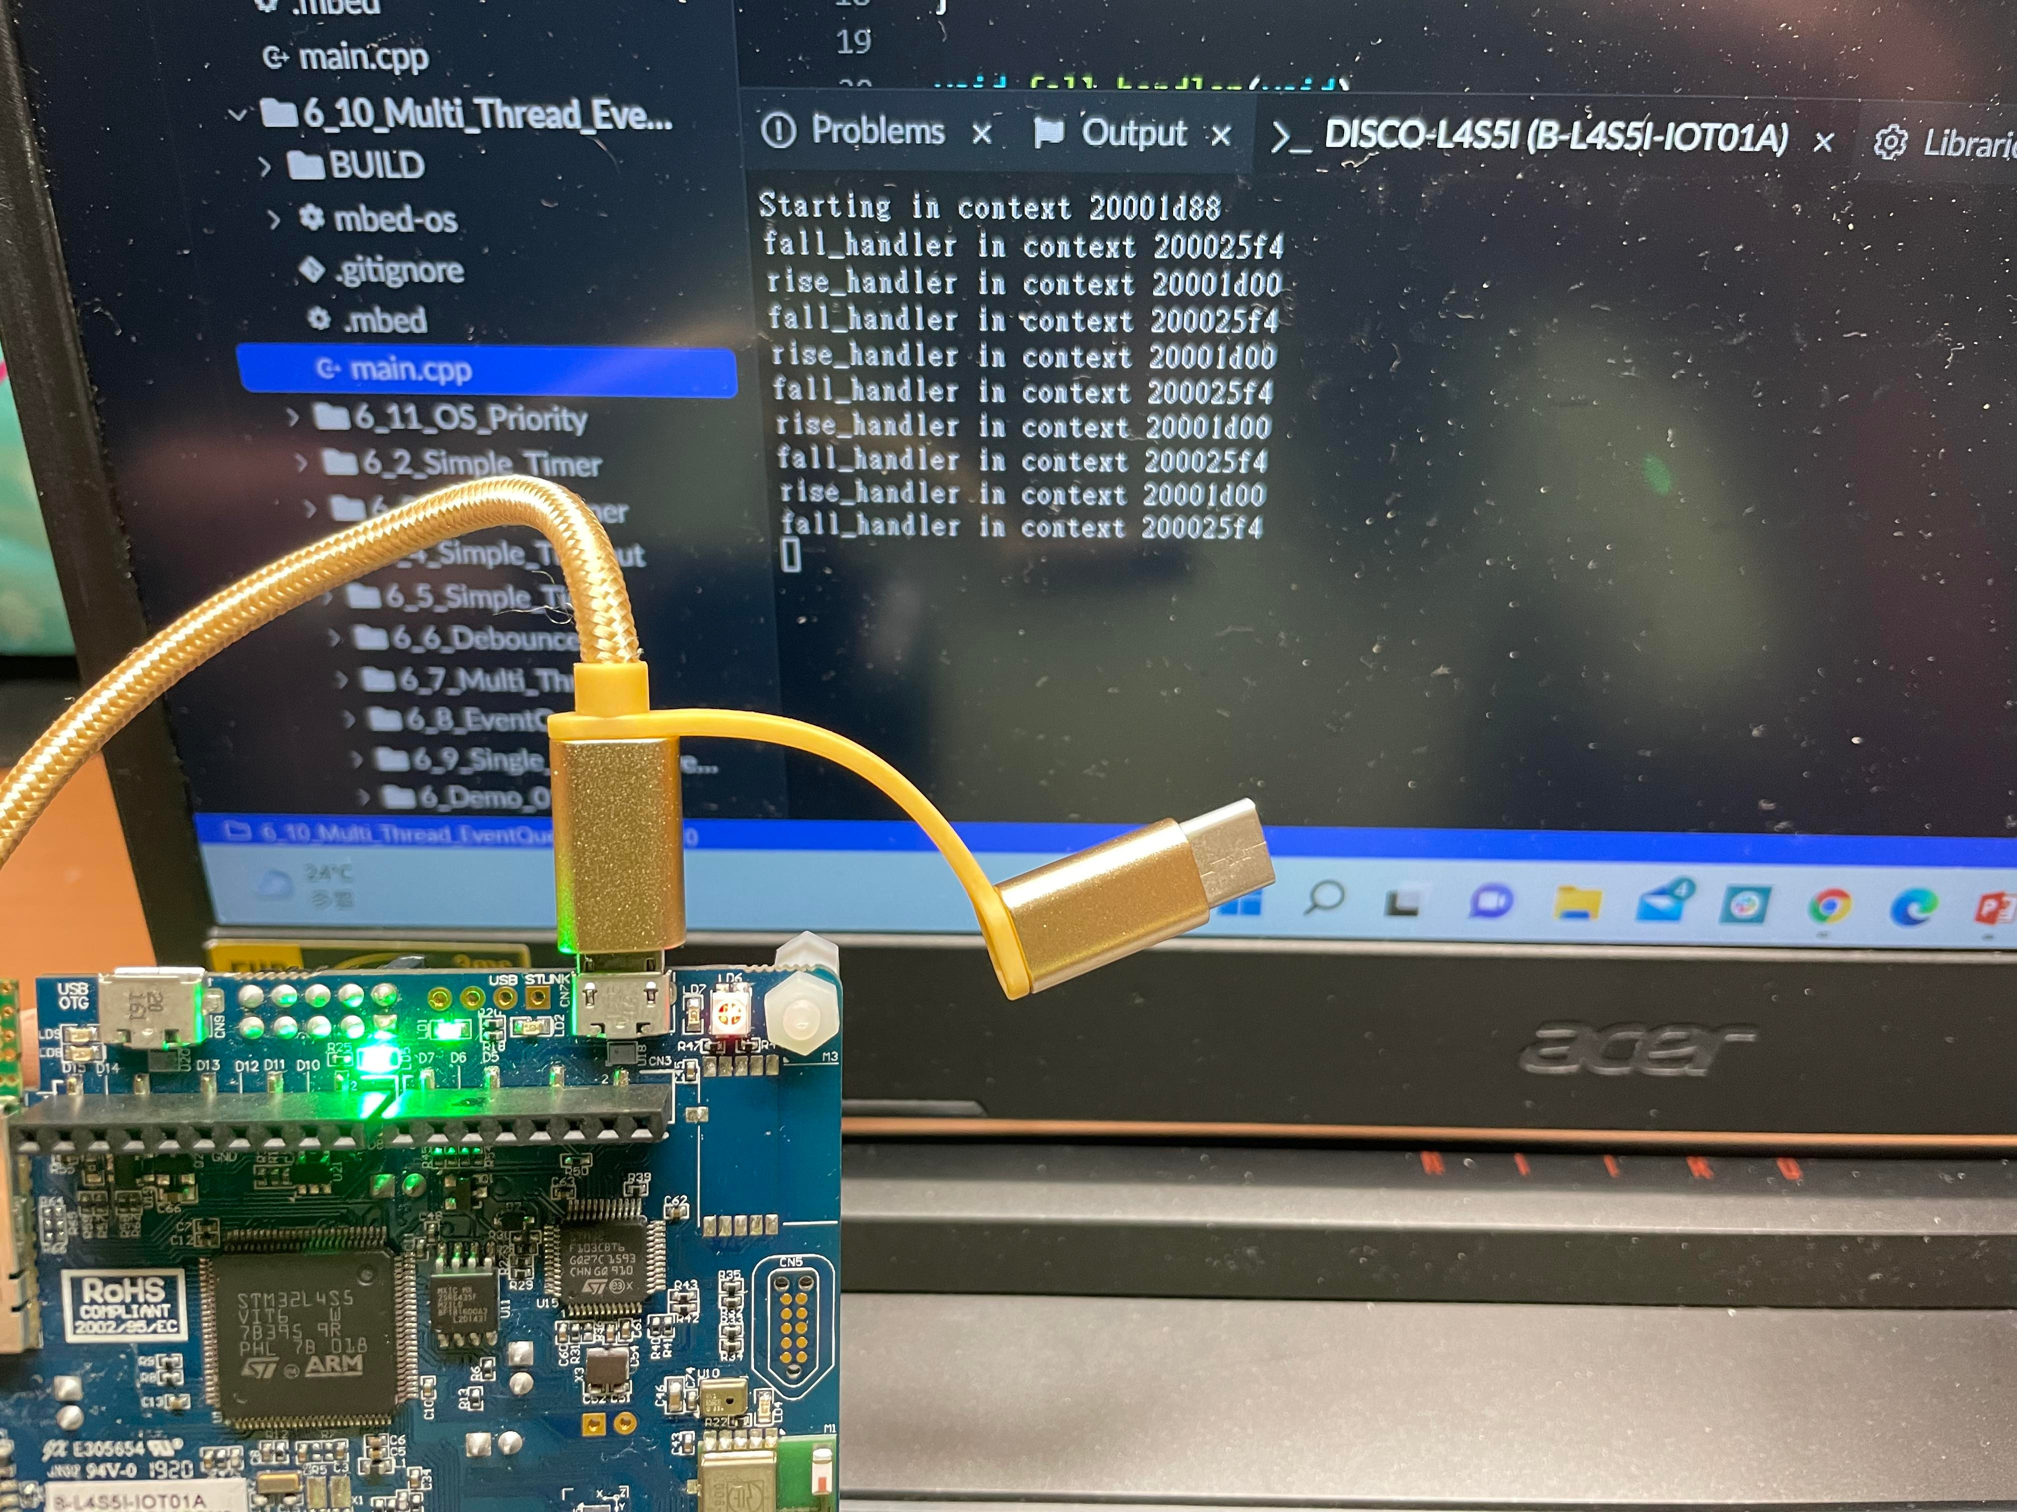
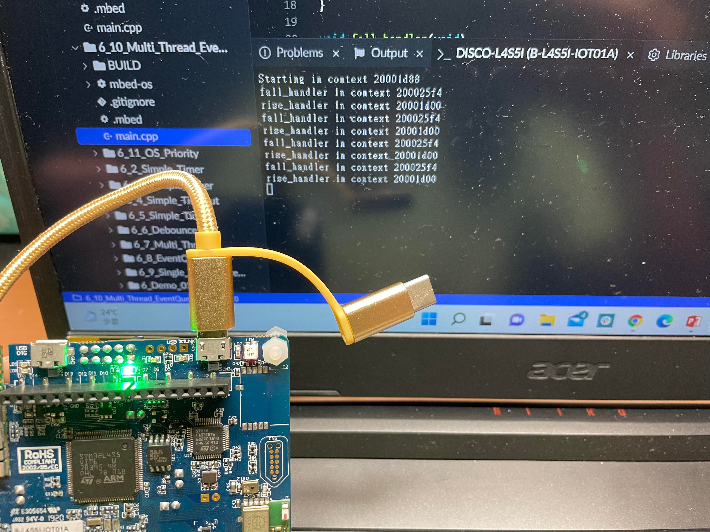
10、Scheduling of EventQueue Calls
一、Lab Description
說明：
使用EventQueue、 Interrupt、Thread物件，利用Thread呼叫callback function，使EventQueue開始啟用，先印出字體，當按鍵被按下時進到rise_handler，使用EventQueue 的call印出資料，且led1變換，當按鍵被芳開時進到fall_handler，印出資訊後led1變換

Slide 12
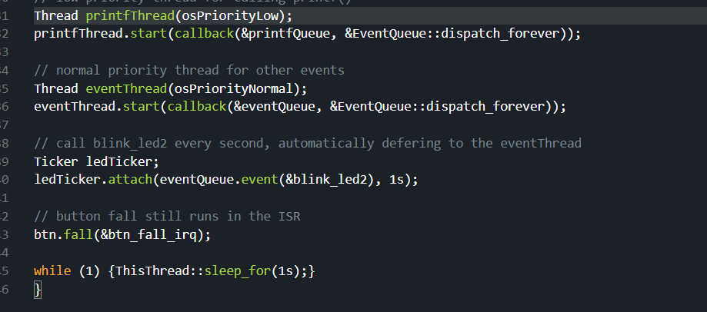
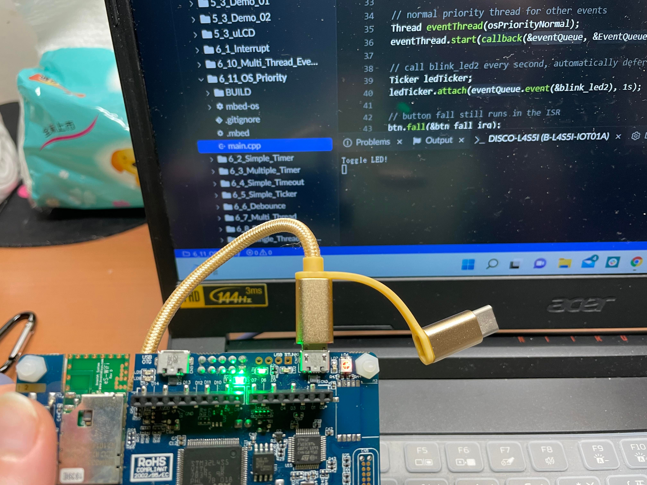
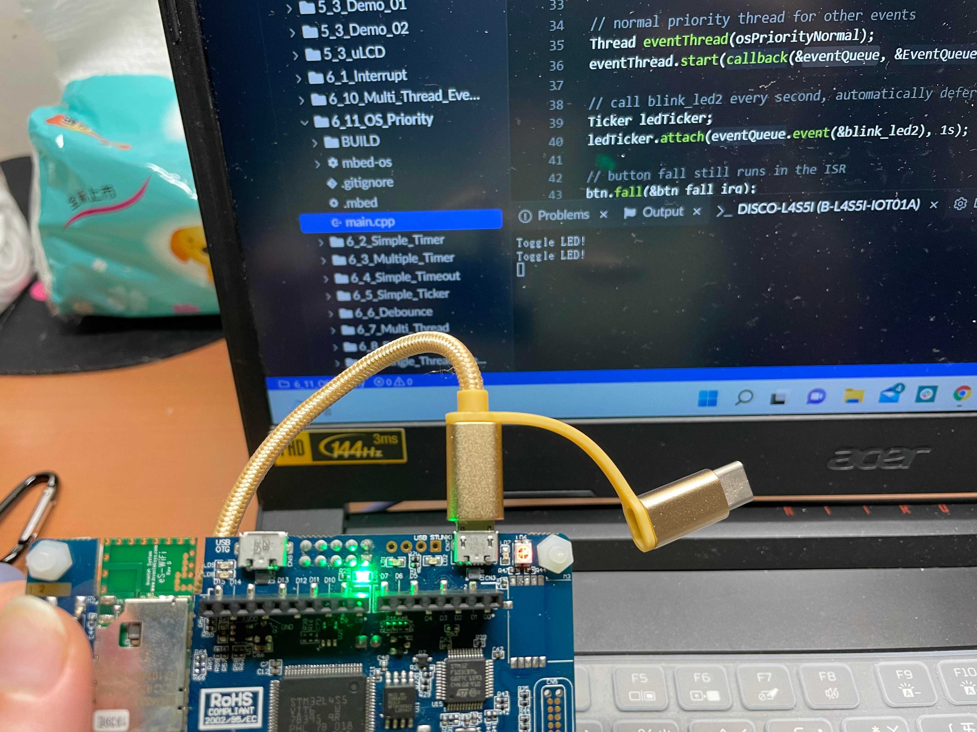
11、Two Threads of EventQueue with Different Priorities
一、Lab Description
說明：
將Thread設置Priority分別喚醒printfQueue、eventQueue，Ticker透過eventQueue使led燈在1秒後變換，當按鍵被放開時，印出資料。

Slide 13
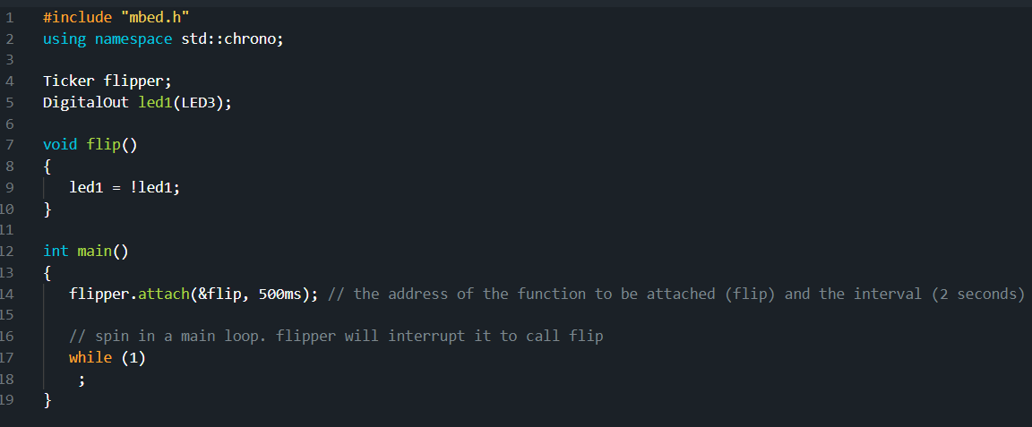
git remote repository
二、Demo and Checkpoints
說明：
Switch the blue LED every 500ms without using the sleep for function

